Slide 1

PHÒNG GIÁO DỤC VÀ ĐÀO TẠO QUẬN LONG BIÊN
TRƯỜNG MẦM NON THẠCH CẦU
GIÁO ÁN
LÀM QUEN VỚI TOÁN
Đề tài: Nhận biết, phân biệt hình tròn, hình chữ nhật
Giáo viên thực hiện: Nguyễn Thị Thu Hiền
Năm học 2020 - 2021

Slide 2



Slide 3


Ôn hình vuông, hình tam giác

Slide 4



Ôn hình vuông, hình tam giác

Slide 5
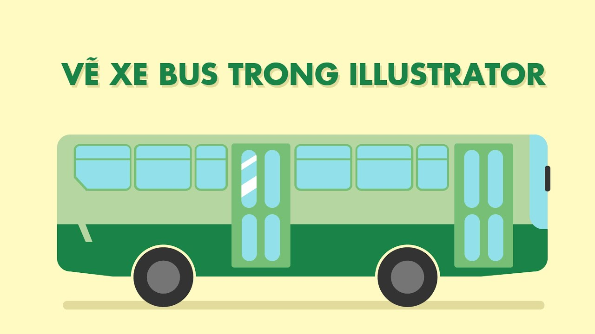
Cung cấp kiến thức mới
Hình chữ nhật- Hình tròn
Ô tô Buýt

Slide 6


Slide 7
Hình chữ nhật

Slide 8
Hình tròn

Slide 9

So sánh

Slide 10


Slide 11
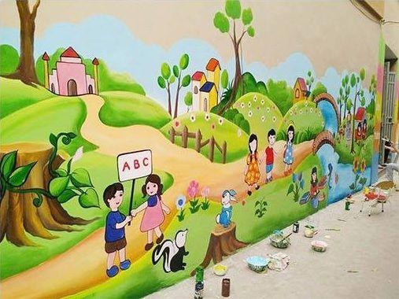
Trò chơi
Ai tài giỏi hơn

Slide 12
Ai khéo tay hơn

Slide 13
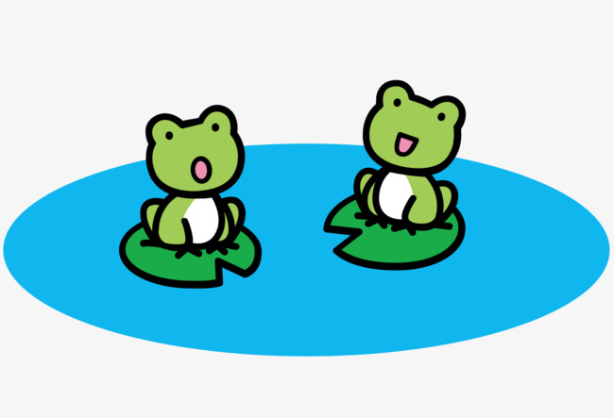
Về đúng hình đã chọn

Slide 14
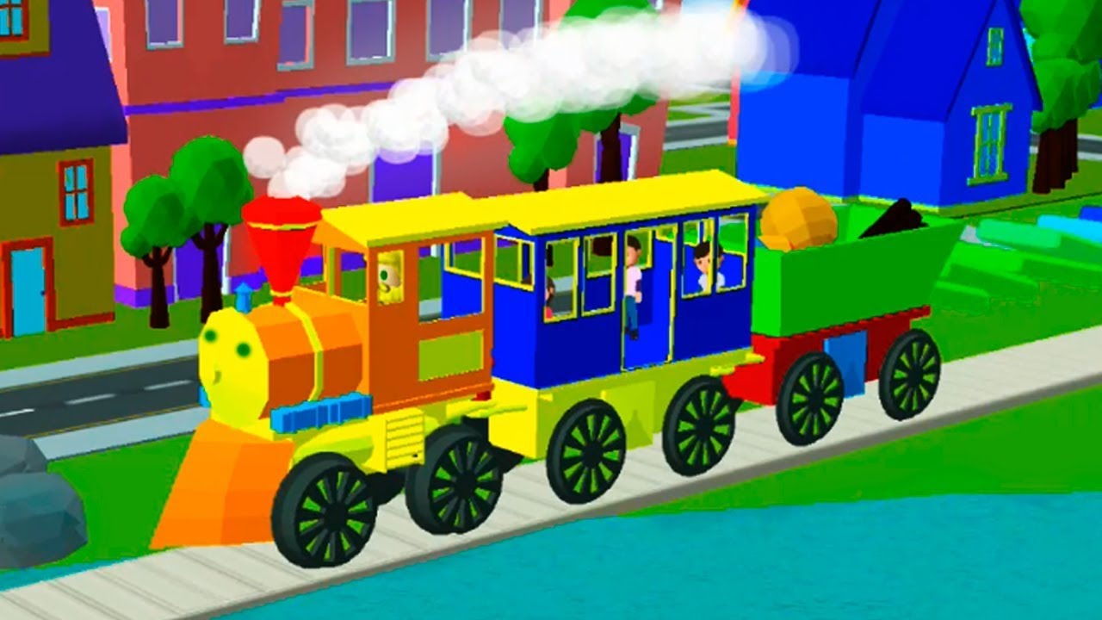

Slide 15

Chào tạm biệt các cô
Chúc các cô mạnh khoẻ.
Chào tạm biệt các cô
Chúc các cô mạnh khoẻ.

Slide 16
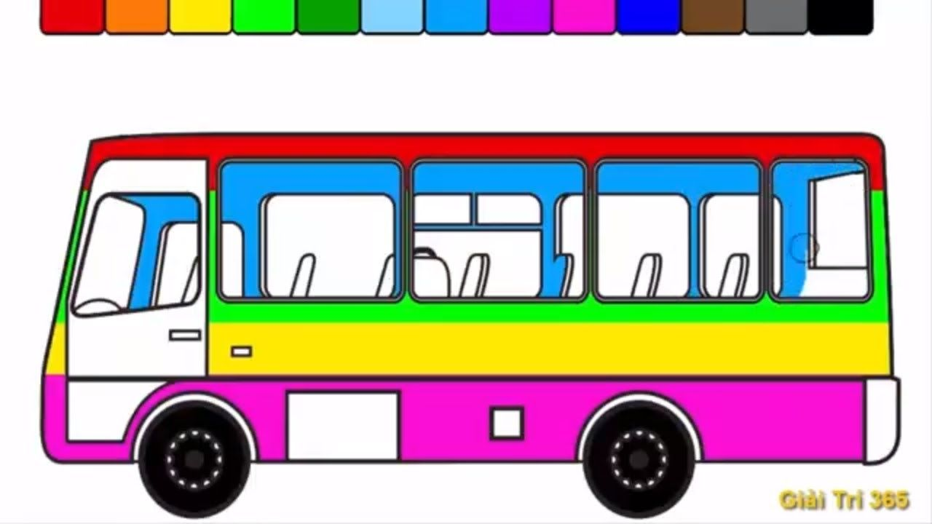
Ô tô Buýt

